Slide 1
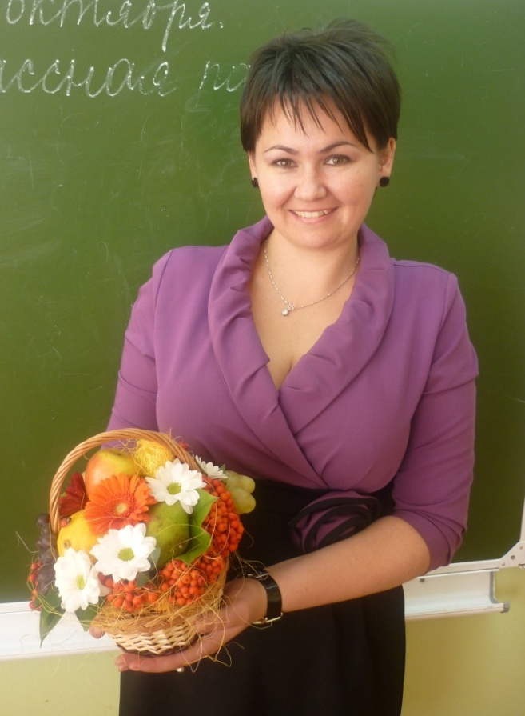
Локшина Анастасия Владимировна
Учитель начальных классов
МБОУ Гимназия №44
г. Иркутска

Slide 2
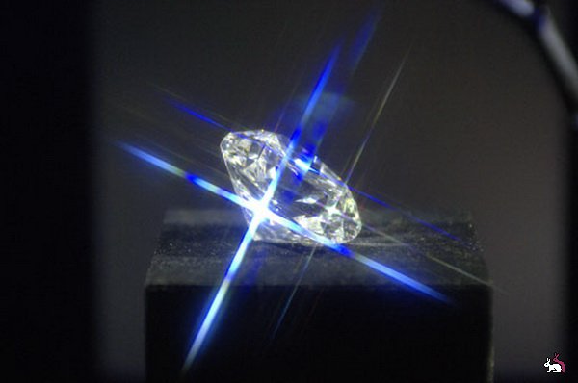
Грани творчества
Учитель- педагог-психолог

Slide 3
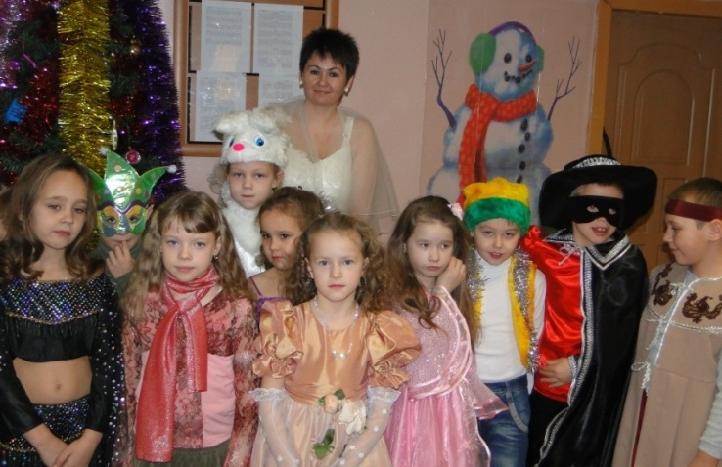
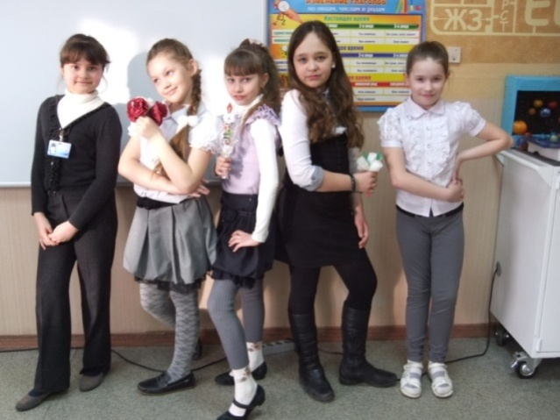
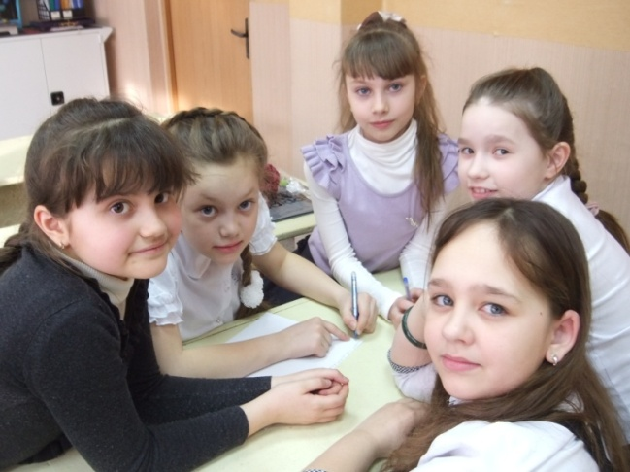
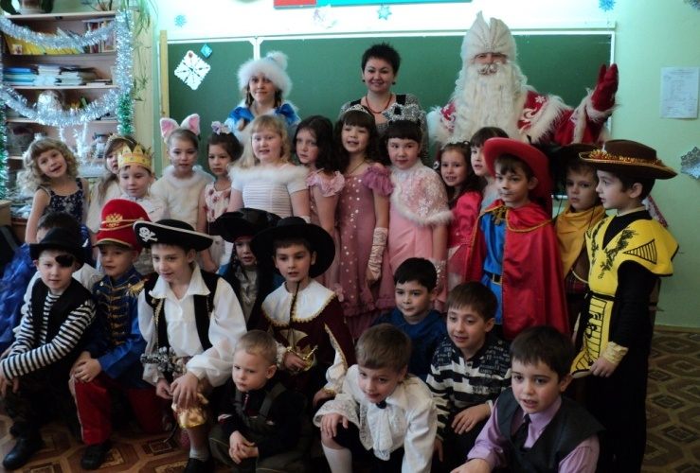
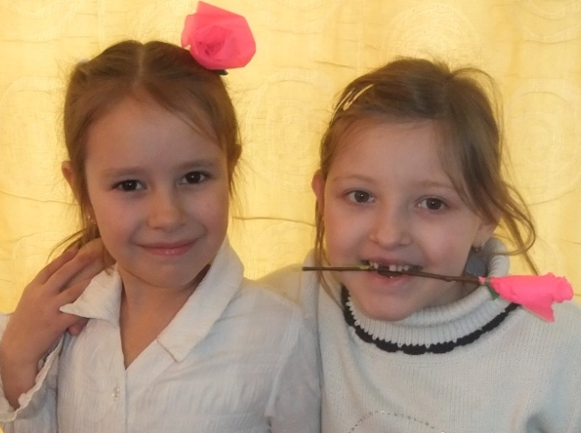
Мой веселый дружный класс

Slide 4
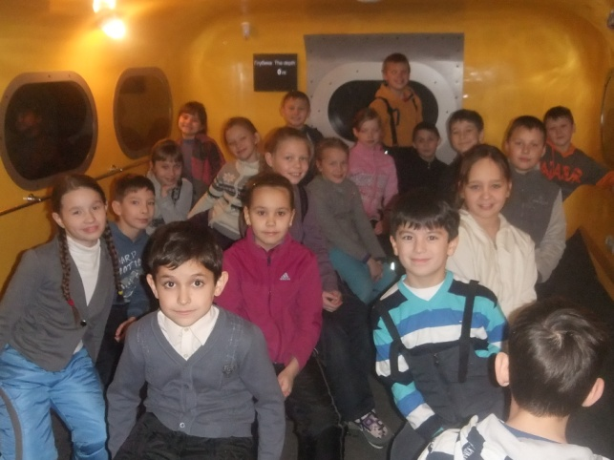
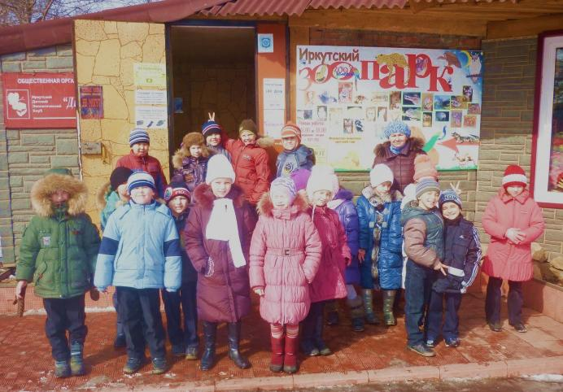
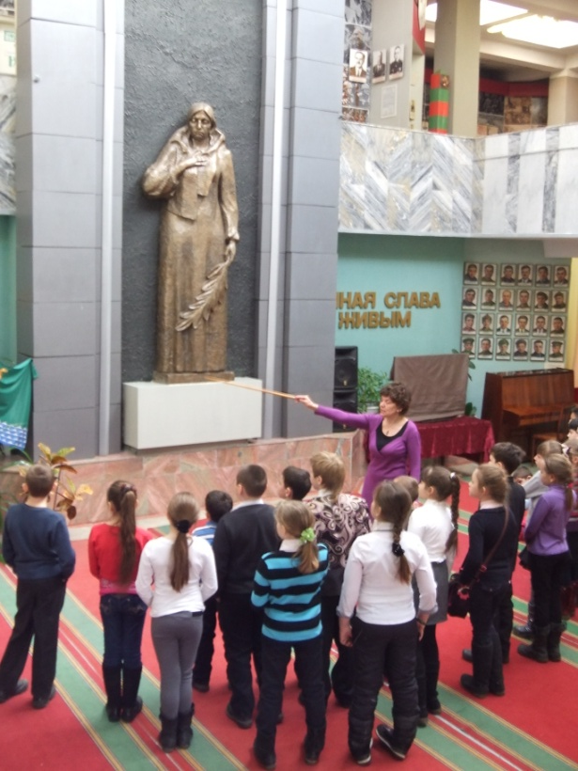
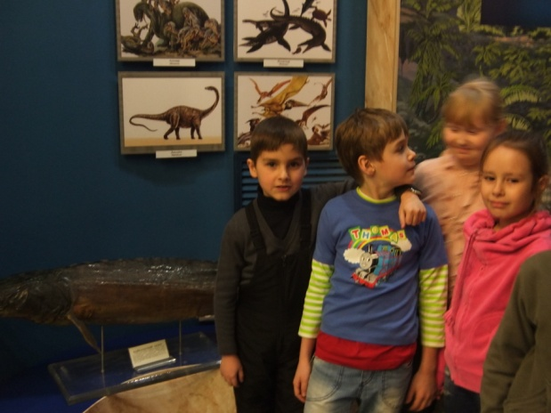
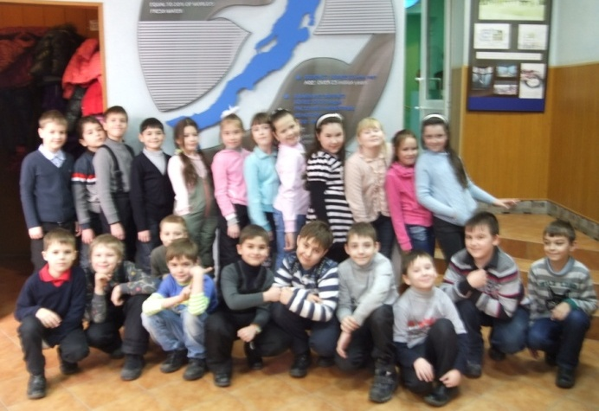
Выход в социум: воспитание личности и гражданина

Slide 5
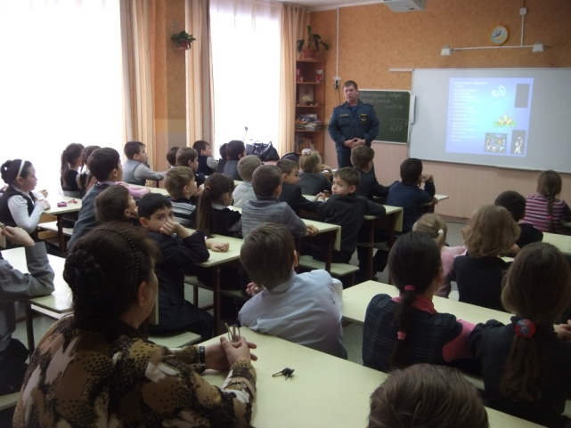
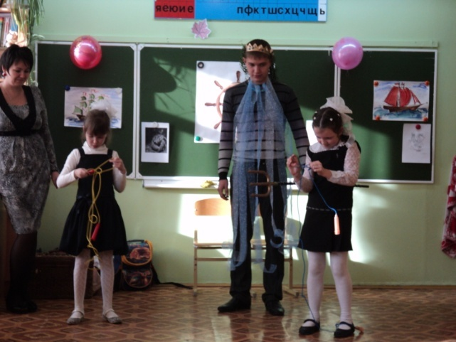
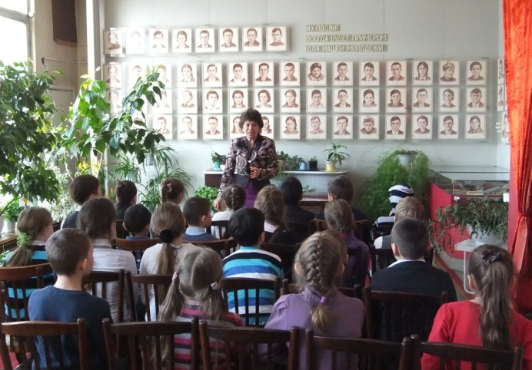
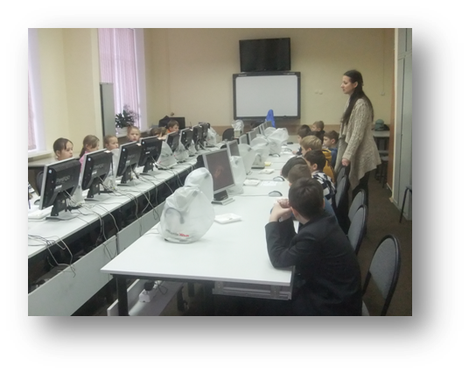
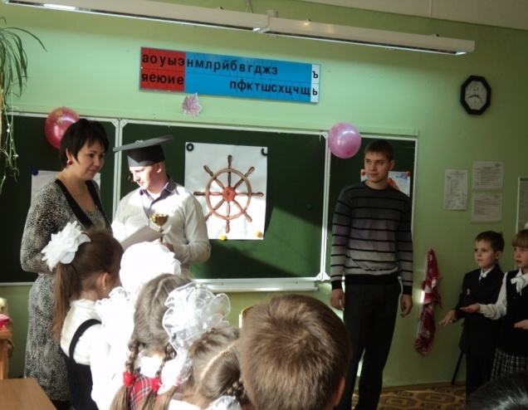
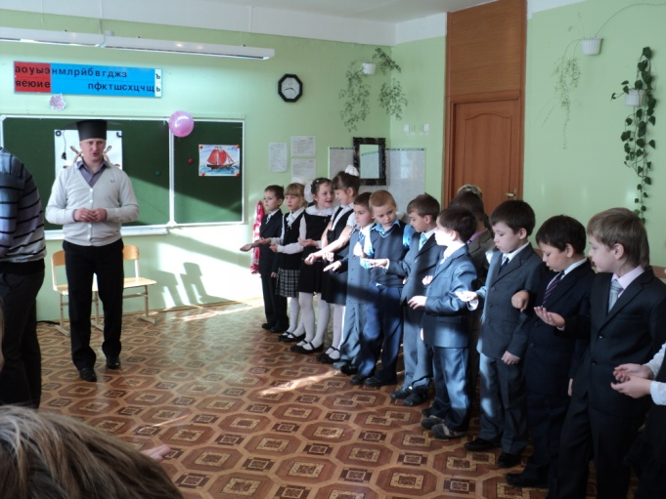
Воспитание личности: Часы общения с интересными людьми

Slide 6
Грани творчества
Одаренные дети-Творечство

Slide 7
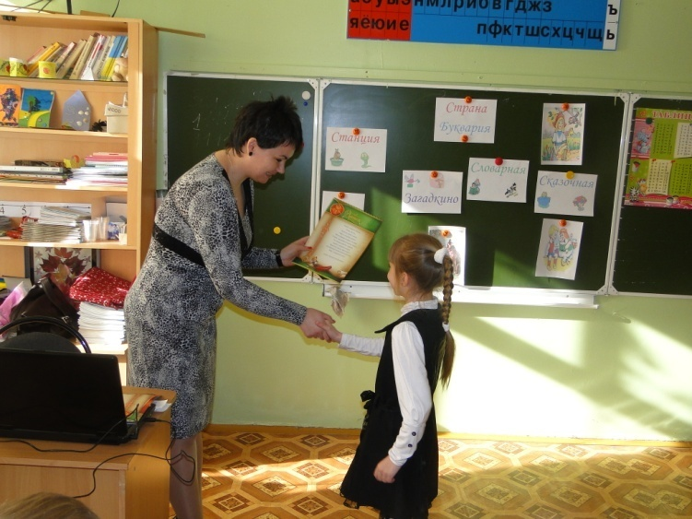
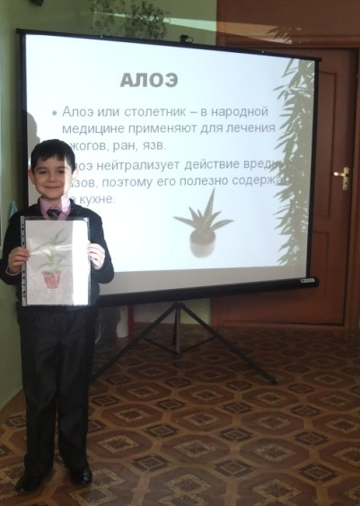
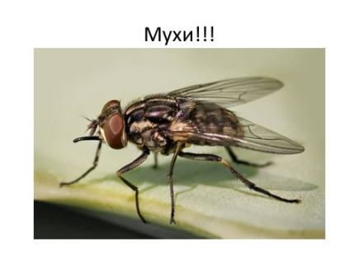
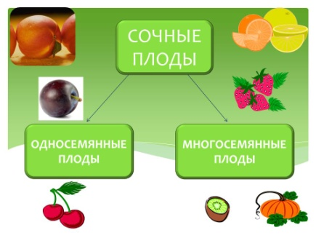
Одаренные дети: работы

Slide 8
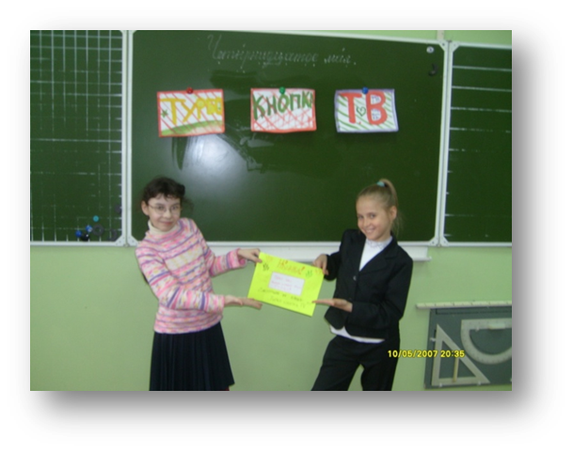
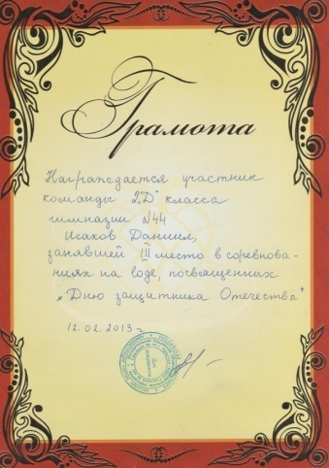
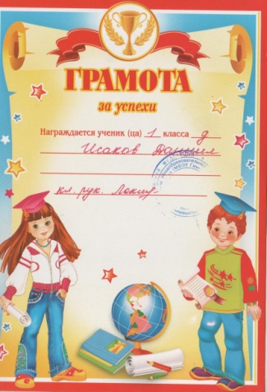
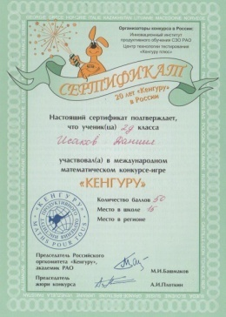
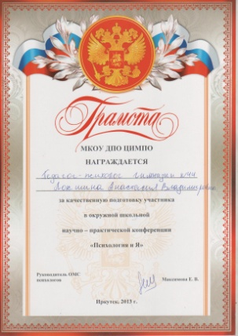
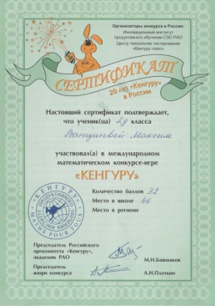
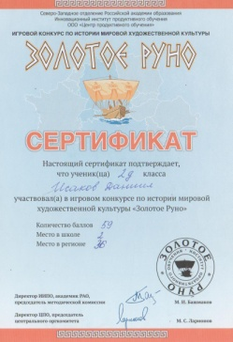
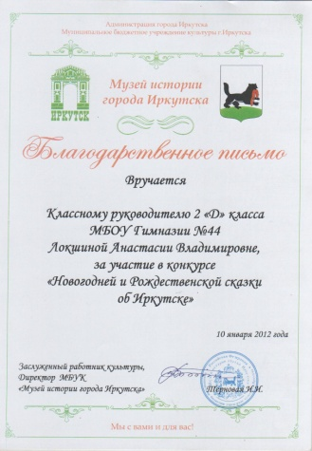
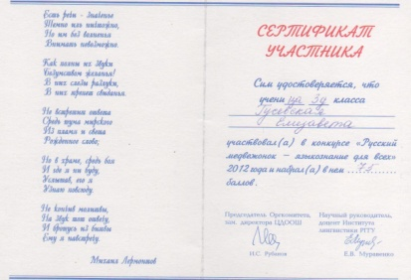
Одаренные дети: результаты

Slide 9
Грани творчества
Наука-профессионализм

Slide 10
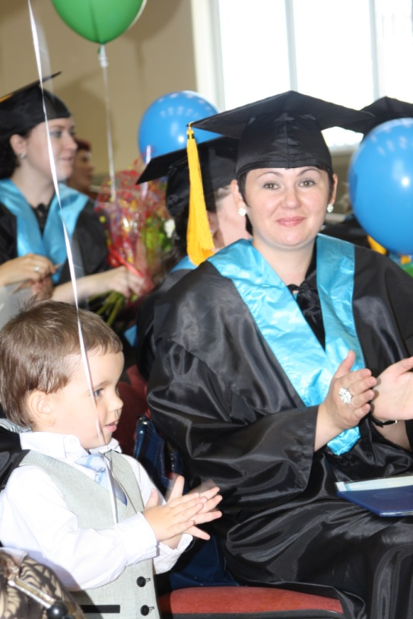
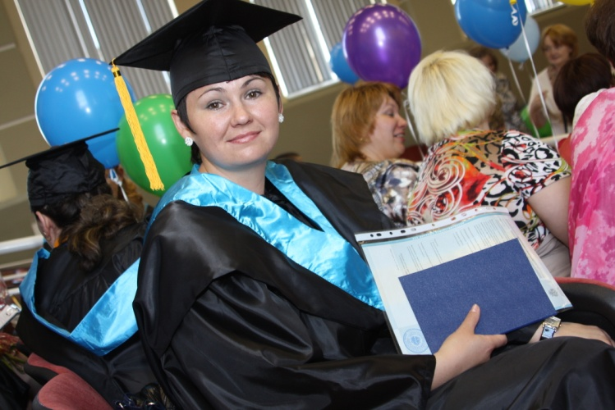
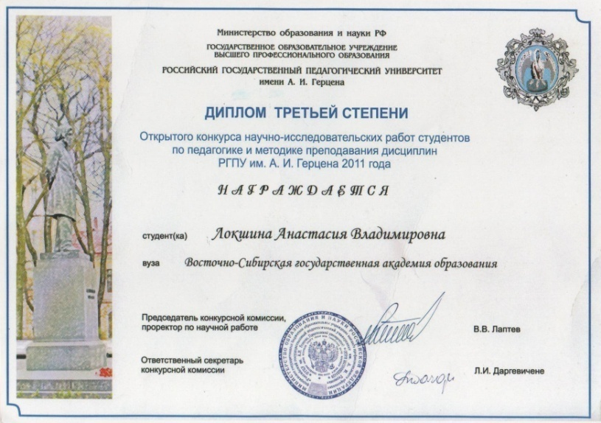
2010 год. Открытый конкурс научно-исследовательских работ студентов по педагогике и методике преподавания дисциплин
Результат: Диплом III степени Российского Государственного Педагогического Университета им. Герцена, за работу «Профилактика негативного влияния телевидения на ценностные ориентации младших школьников».
Наука

Slide 11
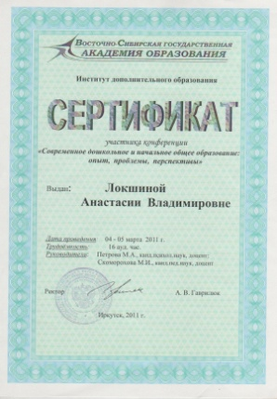
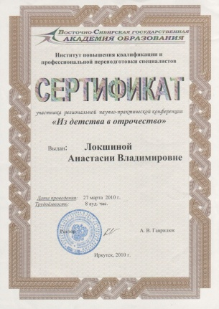
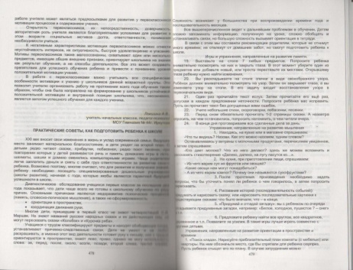
Уровень | Год | Наименование мероприятия | Результат
Регион. | 2011 | Научно-практическая конференция «Современное дошкольное и начальное общее образование: опыт, проблемы, перспективы». | Статья «Практические советы, как подготовить ребенка к школе» вошла в сборник «Современное дошкольное и начальное общее образование: опыт – проблемы – перспективы: материалы межрегиональной научно – практической конференции/ Под ред. Н.И.Карповой, О.В. Удовой, О.Ю. Зайцевой – Иркутск: ГОУ ВПО «ВСГАО», 2011.-495с.
Мyниц. | 2011 | «Школа молодого специалиста» | Доклад «Универсальные учебные действия»
Мyниц. | 2012 | «Школа молодого специалиста» | Доклад «Анализ yчебно-методического комплекта Гармония в соответствии с требованиями ФГОС НОО».
Методическая работа

Slide 12
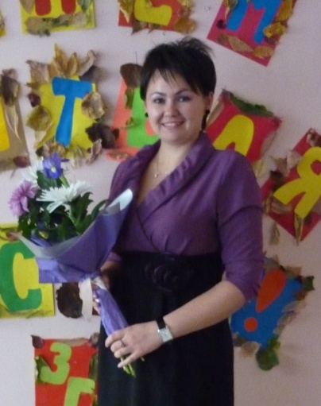
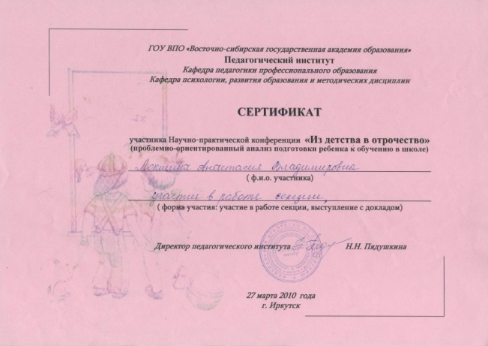
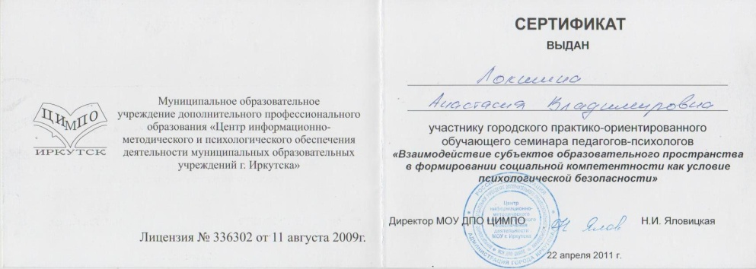
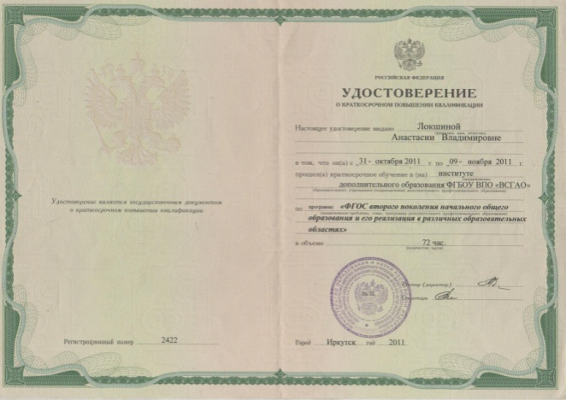
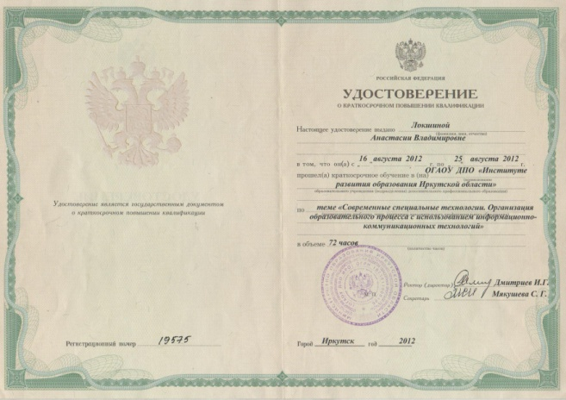
Методическая работа:
повышение квалификации

Slide 13
Грани творчества
Человек-гражданин-патриот

Slide 14
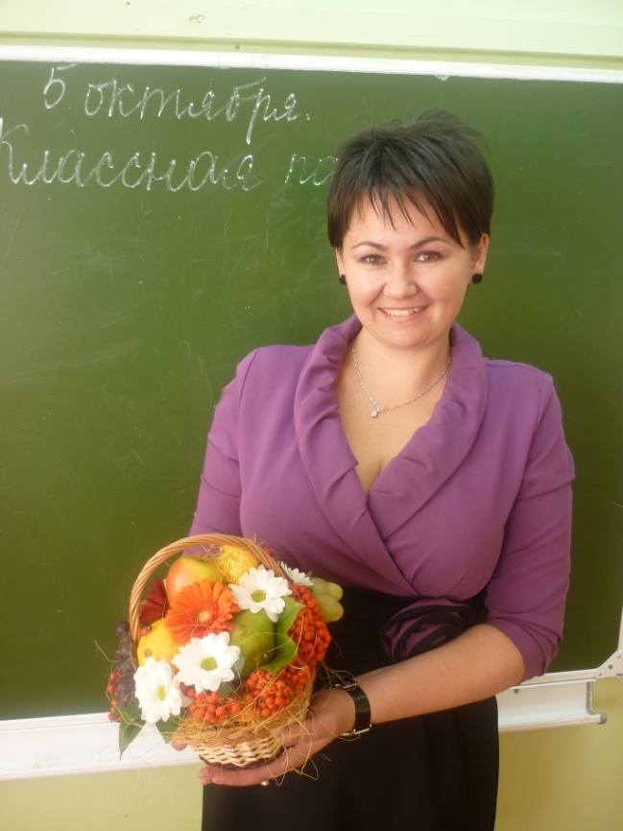
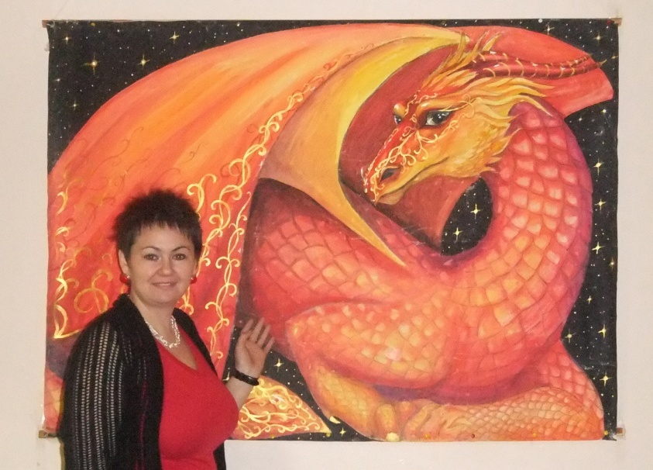
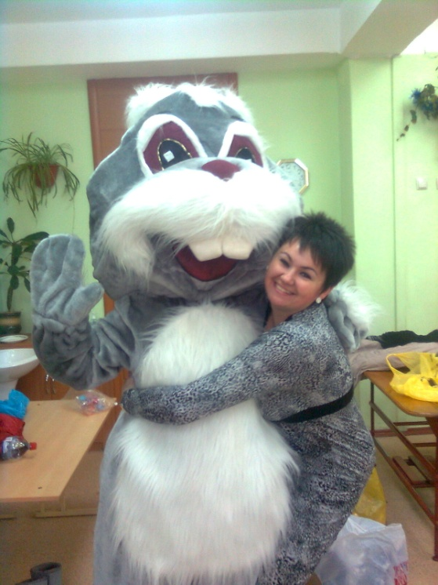
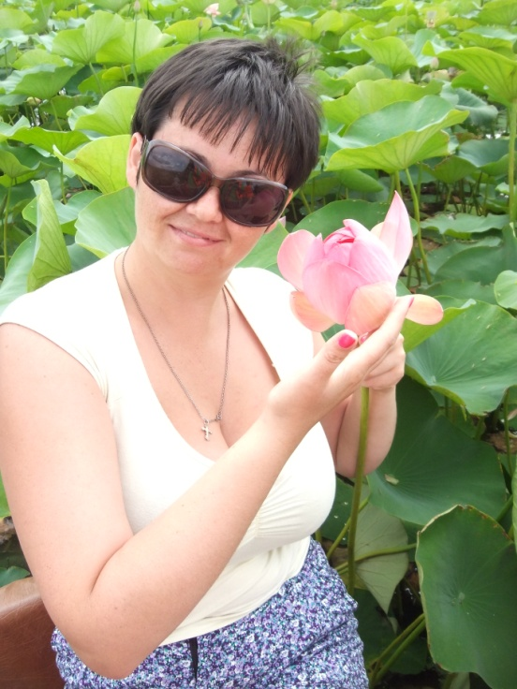
Культура. Эстетика

Slide 15
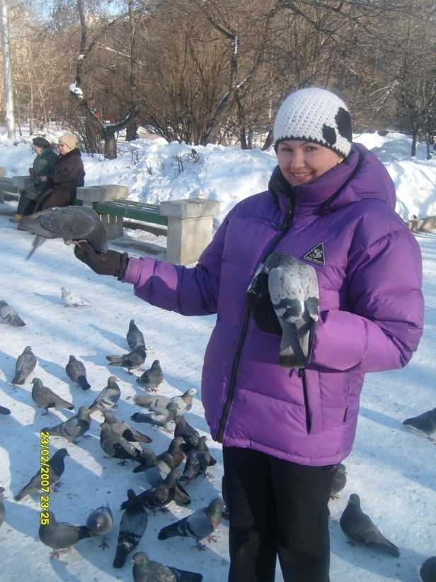
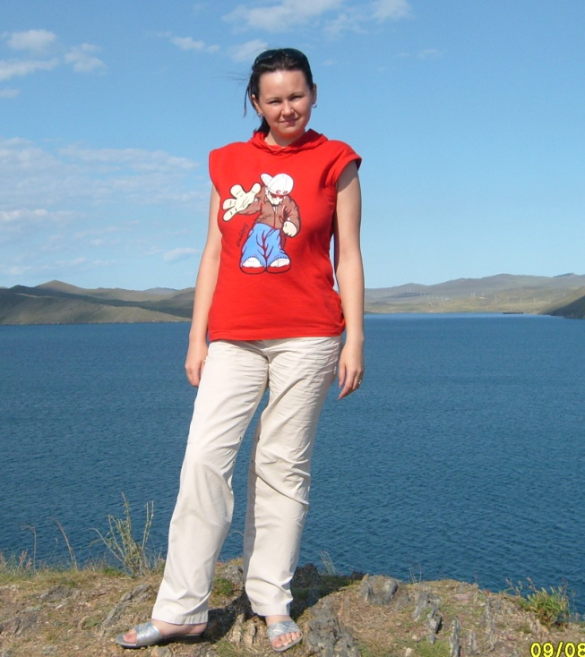
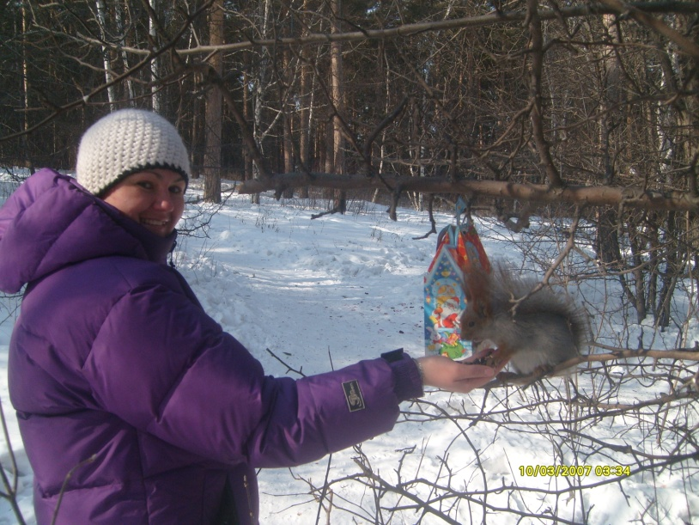
Я родилась в Сибири
Гражданская позиция.
Родина

Slide 16
Грани творчества
Семья-Увлечения-Хобби

Slide 17
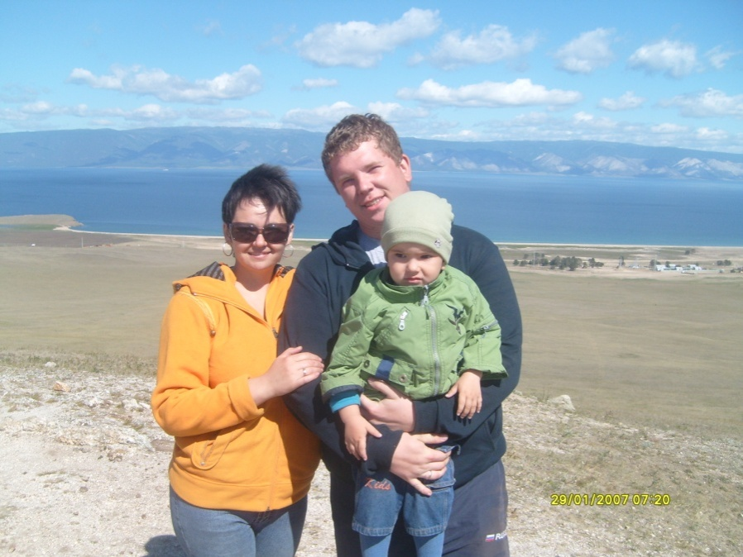
Моя семья и родители

Slide 18
Мир моих увлечений : активный отдых, путешествия

Slide 19
Конечно, побед,
Успехов в работе,
Радостных встреч
И законченных дел!
Но самое главное,
я вам желаю
Поменьше обычных, житейских проблем!
Мир моих увлечений : поэтическое творчество

Slide 20
Учитель Профессионал Психолог Гражданин Мама Человек

Slide 21
Творчества! Удачи!
Вдохновения!

Slide 22
Локшина Анастасия Владимировна
Учитель начальных классов
МБОУ Гимназия №44
г. Иркутска

